Slide 1
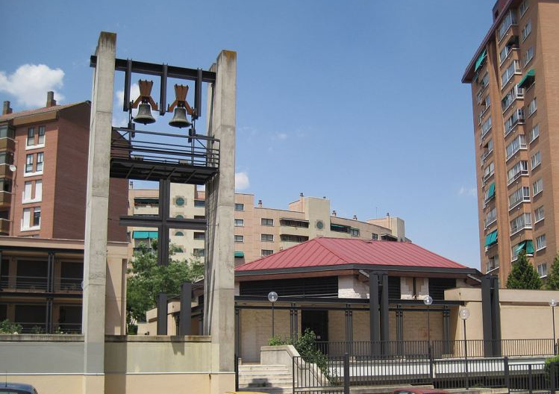
¡BIENVENIDOS!
DOMINGO, DÍA DEL SEÑOR
ORIENTADA A NIÑOS, PREADOLESCENTES Y FAMILIAS
COMUNIDAD PARROQUIAL CRISTO REDENTOR –VALLADOLID-

Slide 2
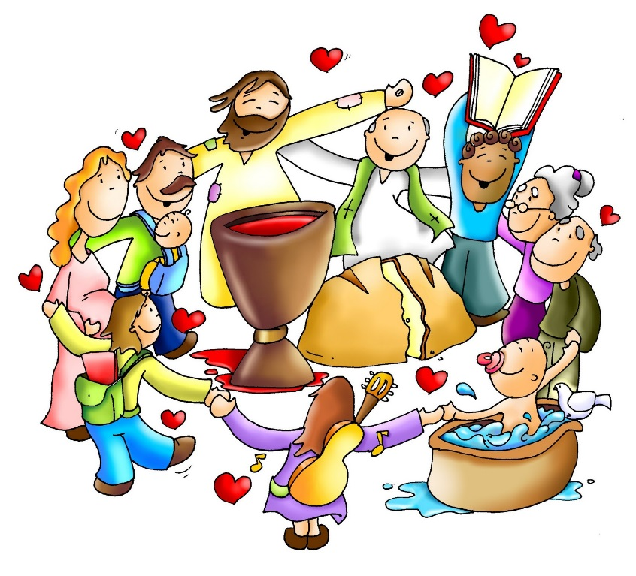
VEN A LA FIESTA
Ven a la fiesta, la fiesta con Jesús.
Ven a cantar, a celebrar,
que con nosotros se quiso quedar.
Lleva la mano hasta la frente;
lleva la mano al barrigón,
al hombro izquierdo y luego al derecho
y di muy fuerte: ¡La fiesta empezó!
Ven a la fiesta, la fiesta con Jesús.
Ven a cantar, a celebrar,
que con nosotros se quiso quedar. (bis)

Slide 3
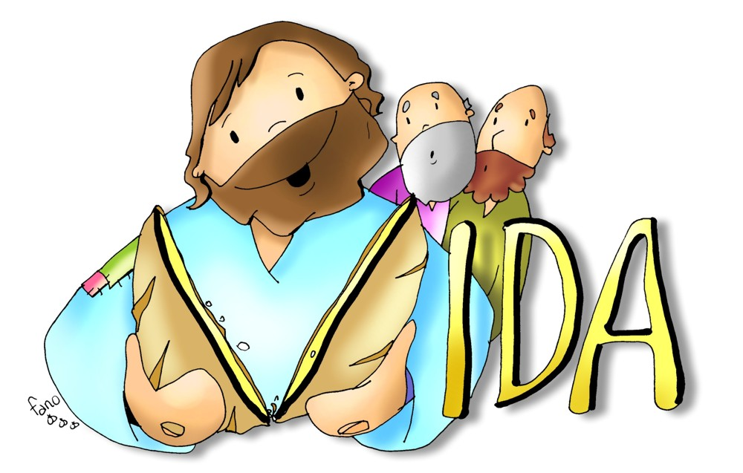
III DOMINGO DE PASCUA

Slide 4
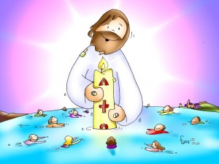
GLORIA AL SEÑOR
Gloria al Señor que vive en el cielo.
Gloria al Señor que vive en la tierra.
Gloria al Señor, Gloria al Señor.
Que nos pide ayuda a los hombres de hoy.(Bis)

Slide 5
LITURGIA DE LA PALABRA
PRIMERA LECTURA:
Libro de los Hechos de los Apóstoles.
SALMO:
Señor, me enseñarás el sendero de la vida.
SEGUNDA LECTURA:
Primera carta
del apóstol san Pedro.

Slide 6
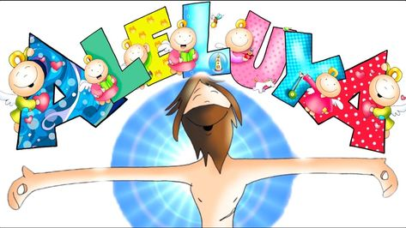
JUNTO A TI, JESÚS
Junto a Ti, Jesús, rezaré,
tu palabra quiero vivir.
Tú me haces sencillo, Señor,
en tus manos me dejaré.
Aleluya, aleluya,
aleluya, a-le-lu-ya (bis)

Slide 7
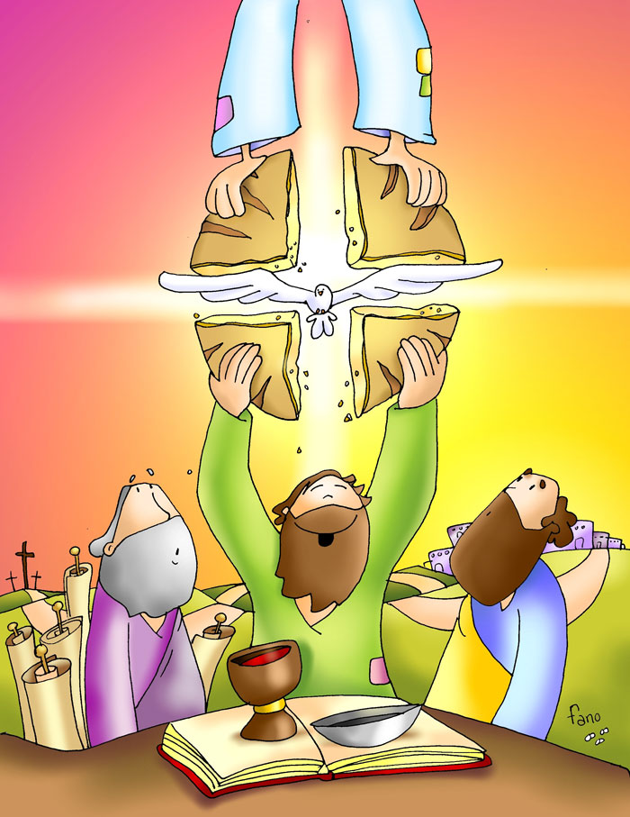
III DOMINGO DE PASCUA
san Lucas 24
Lo reconocieron al partir el pan.

Slide 8
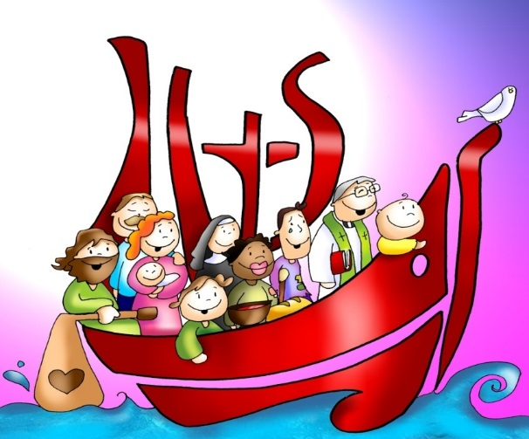
CREDO de los apóstoles
Creo en Dios, Padre Todopoderoso,
Creador del cielo y de la tierra.
Creo en Jesucristo, su único Hijo,
Nuestro Señor, que fue concebido por
obra y gracia del Espíritu Santo,
nació de Santa María Virgen;
Padeció bajo el poder de Poncio Pilato,
fue crucificado, muerto y sepultado,
descendió a los infiernos,
al tercer día resucitó de entre los muertos,
subió a los cielos y está sentado a la
derecha de Dios, Padre todopoderoso.
Desde allí ha de venir a juzgar
a vivos y muertos.
Creo en el Espíritu Santo,
la santa Iglesia católica,
la comunión de los santos,
el perdón de los pecados,
la resurrección de la carne
y la vida eterna.
Amén.

Slide 9
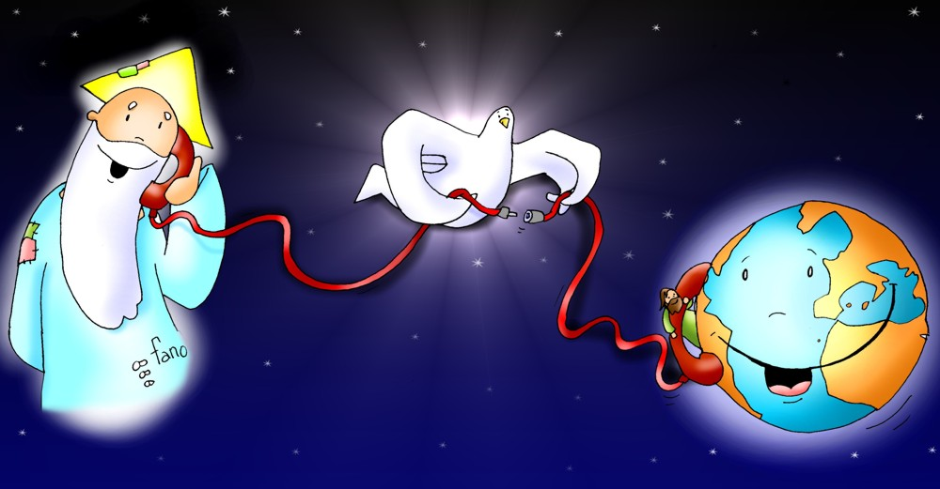
Respondemos:
Te rogamos, óyenos.

Slide 10
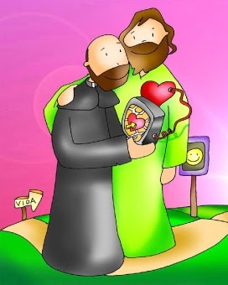
ORACIÓN DE S. IGNACIO
Toma, Señor, y recibe
toda mi libertad, mi memoria,
mi entendimiento y mi voluntad.
Todo mi haber y poseer,
Tú me lo diste, a ti Señor, lo torno.
Todo es tuyo disponed a tu voluntad.
Dame tu amor, dame tu gracia,
que esta me basta.

Slide 11
“Orad, hermanos, para que este sacrificio, mío y vuestro, sea agradable a Dios, Padre todopoderoso “
Todos: “El Señor reciba de tus manos este sacrificio, para alabanza y gloria de su Nombre, para nuestro bien y el de toda su Santa Iglesia”

Slide 12
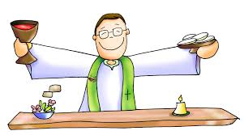
PLEGARIA EUCARÍSTICA
El Señor esté con vosotros
Y con tu espíritu.
Levantemos el corazón.
Lo tenemos levantado hacia el Señor.
Demos gracias al Señor nuestro Dios.
Es justo y necesario.

Slide 13
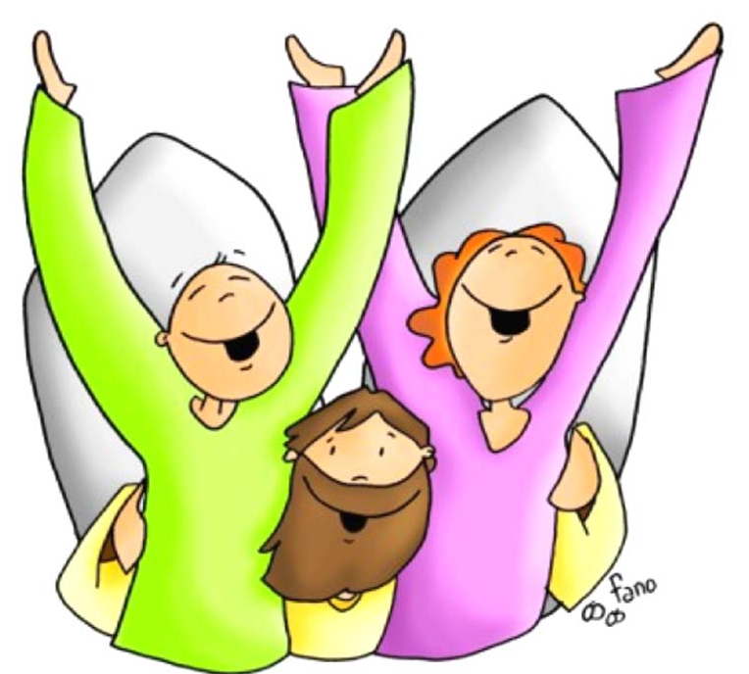
SANTO ES EL SEÑOR
Santo, Santo, Santo es el Señor,
Dios del universo.
Llenos están el cielo y la tierra
de su gloria.
Hosanna en el cielo.
Bendito el que viene
en el nombre del Señor.
Hosanna en el cielo.

Slide 14
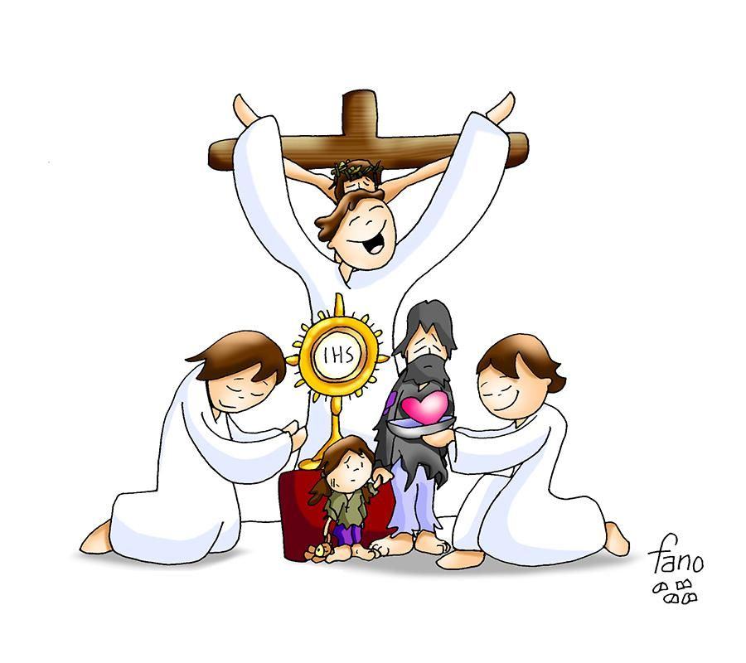
El pan y el vino se transforman en el Cuerpo y en la Sangre de Jesús.
CONSAGRACIÓN

Slide 15
Éste es el Sacramento de nuestra fe.
Todos: Anunciamos tu muerte,
proclamamos tu Resurrección.
¡Ven, Señor Jesús!

Slide 16
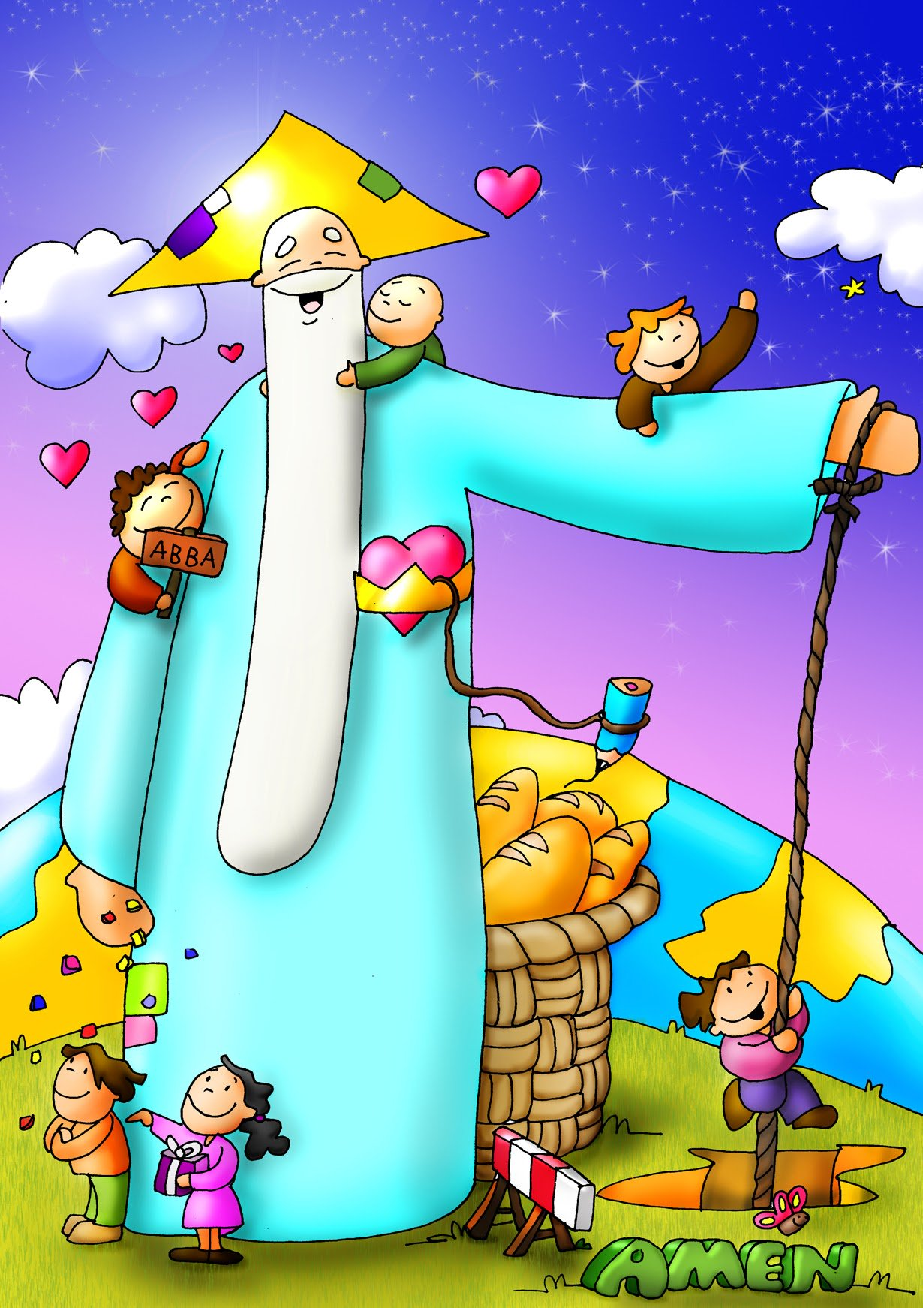
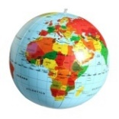
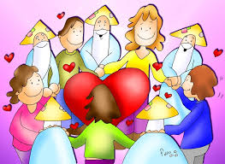
Padre Nuestro
que estás en el
Santificado sea tu nombre
Venga a nosotros tu
Hágase tu voluntad
en la como en el
Danos hoy nuestro de cada día
Perdona nuestras ofensas
como también nosotros
perdonamos a los que nos ofenden
No nos dejes caer en la tentación
y líbranos del mal.

Slide 17
… esperamos la venida gloriosa de nuestro Señor Jesucristo.
Todos: Tuyo es el Reino, tuyo el poder y la gloria, por siempre, Señor.

Slide 18
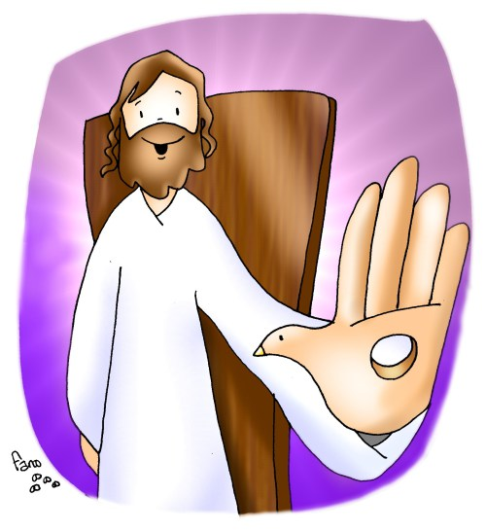
RITO DE LA PAZ
… La paz del Señor esté siempre con vosotros.
Todos: Y con tu espíritu.
…Daos fraternalmente la paz

Slide 19
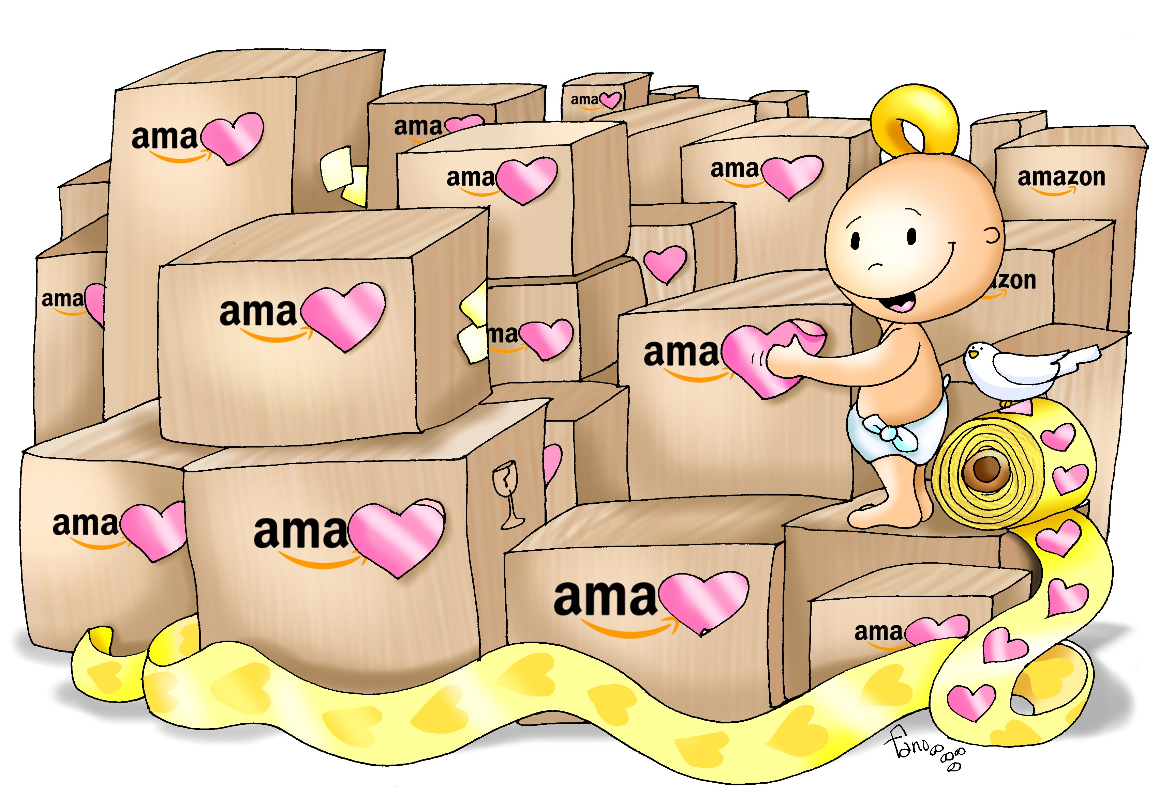
PARA EL QUE NUNCA LA DIO
Para el que nunca la dio
para el que siempre soñó
para el que bien la conoce.
Para el que está junto a ti
y quiere hacerte feliz
en un mundo de ilusiones.

Slide 20
Paz para todos aquellos que no la han dado.
Para todos aquellos que no llegaron.
Para todos aquellos venga la paz.
Paz si eres padre de familia tengas paz.
Si vives enamorado tengas paz.
En el mundo entero reine la paz.
Paz, siempre la paz,
venga la paz, a todos la paz,
siempre la paz.

Slide 21
Éste es el Cordero de Dios que quita el pecado del mundo. Dichosos los invitados a la mesa del Señor.
Todos:
Señor, no soy digno de que entres en mi casa, pero una palabra tuya bastará para sanarme.

Slide 22
III DOMINGO DE PASCUA
san Lucas 24
Lo reconocieron al partir el pan.

Slide 23
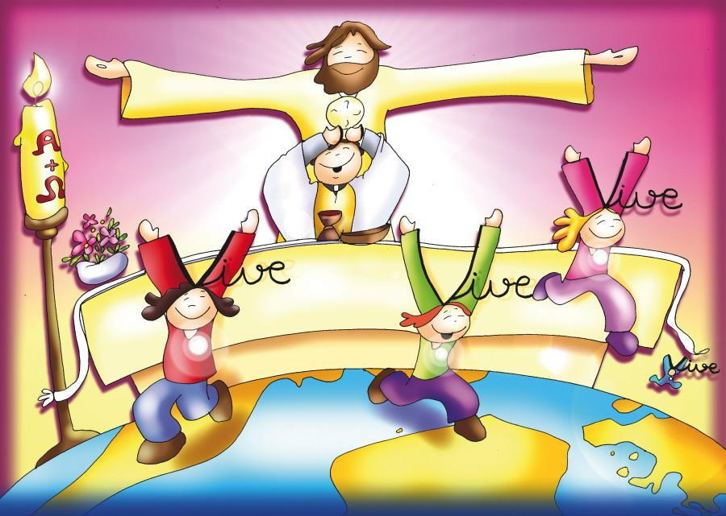
ABRO MI SER
Abro mi ser y alzo mis manos y mi voz hacia Ti.
Quiero rendirme y entregarme a tu voluntad.
Mi corazón se abre a la voz
de tu espíritu de amor.
Mi alma canta de gozo,
mi alma canta de gozo,
mi alma canta de gozo en ti Señor. (bis)
1/3

Slide 24
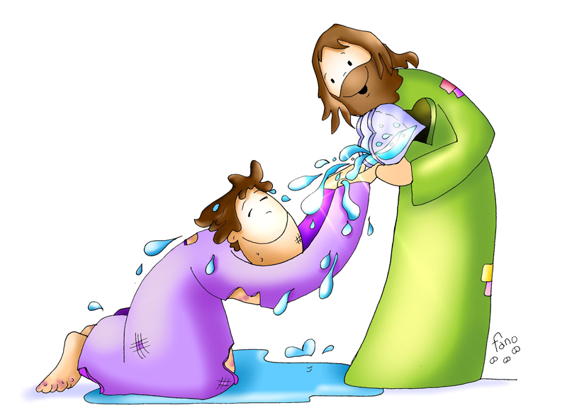
Calma la sed de tu Palabra que hay en mí, oh Jesús,
no me abandones, ni me dejes, pues confío en Ti.
Mi corazón se abre a la voz
de tu espíritu de amor.
Mi alma canta de gozo,
mi alma canta de gozo,
mi alma canta de gozo en ti Señor. (bis)
2/3

Slide 25
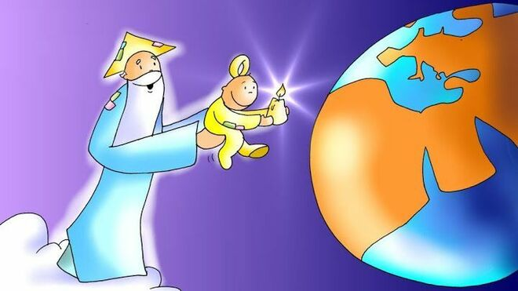
Dame la luz de tu mirada; mírame, oh Jesús,
cambia mi vida con tu fuerza, y yo te alabaré.
Mi corazón se abre a la voz
de tu espíritu de amor.
Mi alma canta de gozo,
mi alma canta de gozo,
mi alma canta de gozo en ti Señor. (bis)
3/3

Slide 26
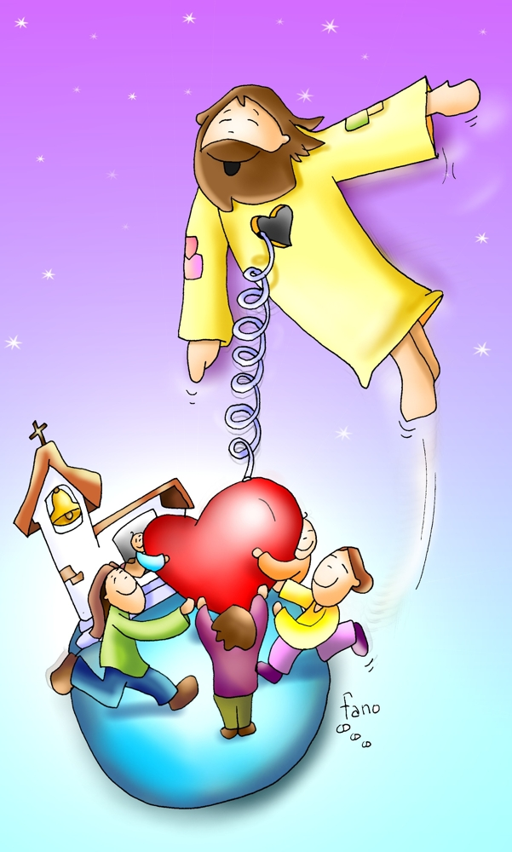
MÁS ALLÁ
Más allá de mis miedos,
más allá de mi inseguridad,
quiero darte una respuesta.
Aquí estoy, para hacer tu voluntad,
para que mi amor sea decirte Sí,
hasta el final.

Slide 27
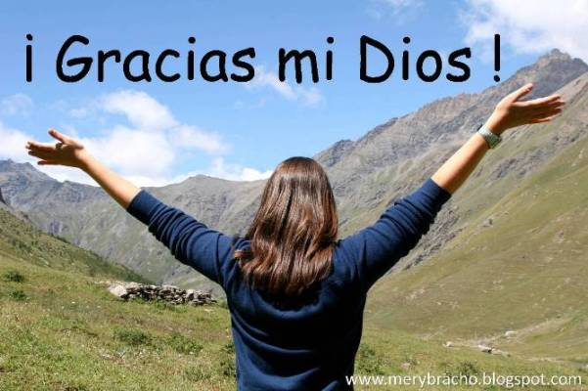
Acción de Gracias
Acción de Gracias

Slide 28
ES JESÚS QUE ESTÁ EN TI
Es Jesús que está en ti, que está en mí,
que está en todos mis hermanos.
Quien hace crecer las flores,
quien hace descender el agua,
quien hace nuevo tu corazón cada mañana.
1/2

Slide 29
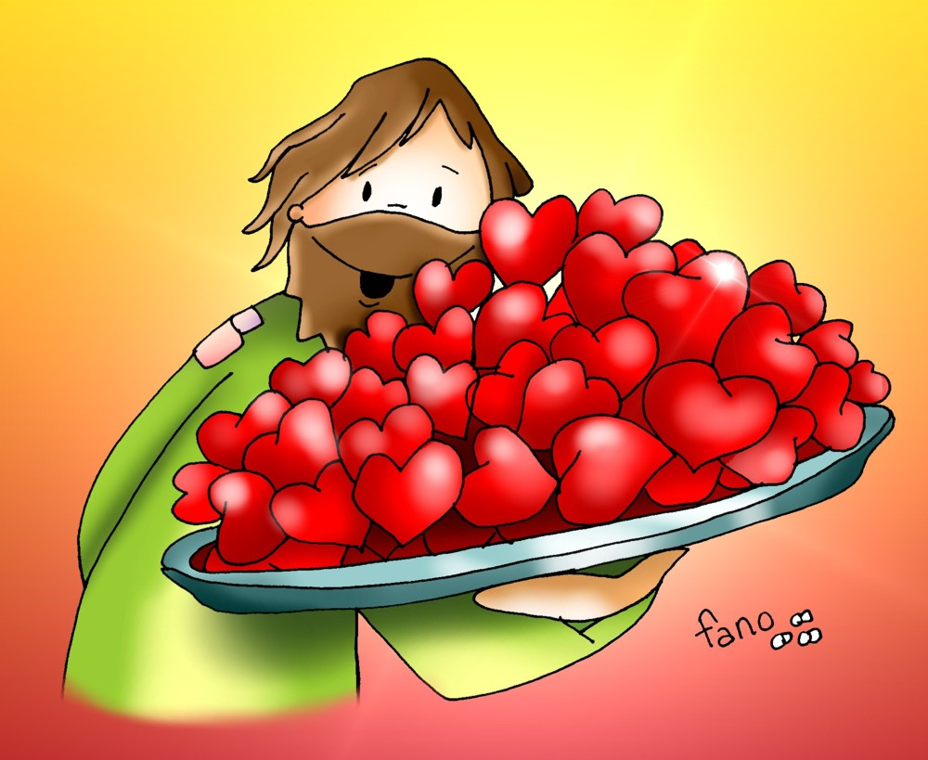
Quien hace aparecer el sol,
quien llena de estrellas el cielo,
quien en la noche más oscura te da todo su consuelo.
Es Jesús que está en ti, que está en mí,
que está en todos mis hermanos.
2/2

Slide 30
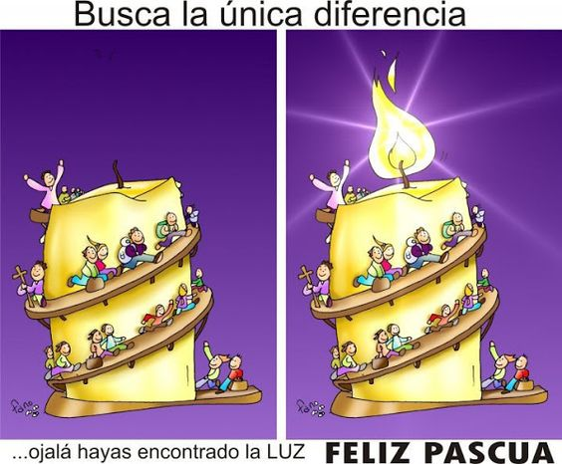
¡COMPÁRTELO CON LOS DEMÁS!

Slide 31
¡FELIZ DÍA DEL SEÑOR!
¡COMPÁRTELO CON LOS DEMÁS!

